Slide 1
期末复习题二
2021年12月28日

Slide 2
一、判断题（共10题，每题1分，共计10分） 正确的打，错误的打
1. 关系数据模型采用的是一种层状结构。 （ ）
2. 两个表必须结构完全一致，才可以进行笛卡尔乘操作。 （ ）
3. 当两个子查询的结果结构完全一致时，才可以执行并、交、差操作。（ ）
4. 数据库三级模式体系结构的划分，主要是为了保证数据的安全性。（ ）
5. 删除表结构的命令是delete table。 （ ）
 |  |  |  | 

Slide 3
6. 事务的原子性是指事务中包括的所有操作要么都做，要么都不做。（ ）
7. 所有的视图都可以更新。 （ ）
8. 平时只要做好数据库的备份就行，不需要登记日志文件。 （ ）
9. 子查询的条件如果依赖于父查询，这类查询被称为相关子查询。 （ ）
10. 根据关系规范化理论，规范化程度越高，模式就越好。 （ ）
 |  |  |  | 

Slide 4
二、填空题（共10题，每空1分，共计10分）
1. DBMS是位于用户和___操作系统________之间的一层系统管理软件。
2. 关系模型由关系数据结构、关系操作集合和___关系完整性约束________三部分组成。
3. 若关系中的某一属性组的值能唯一地标识一个元组，则称该属性组为__候选码_________。
4. 数据库的完整性是指数据的正确性和___相容性_______。
5. 事务具有ACID特性，分别是指原子性、一致性、隔离性和___持久性________。

Slide 5
6. 在SELECT-SQL语句中，如果要消除结果中重复的行，需要使用关键字__distinct_________。
7. 若关系模式R∈1NF，并且每一个非主属性都完全函数依赖于任何一个候选码，则R∈__2NF_____。
8. Where子句的条件表达式中,可以匹配0个到多个字符的通配符是__%____。
9. 对于事务型故障，采取的恢复策略是__事务撤销/Undo_________。
10. 对并发操作若不加以控制，可能会带来数据__不一致/(丢失修改、不可重复读、读“脏”数据)_________问题。

Slide 6
三、简答题（共4题，共计20分）
1. 试述等值连接与自然连接的区别和联系。（4分）
答：连接运算符是“=”的连接运算称为等值连接。它是从关系R与S的广义笛卡尔积中选取A，B属性值相等的那些元组。（2分）
自然连接是一种特殊的等值连接，它要求两个关系中进行比较的分量必须是相同的属性组，并且在结果中把重复的属性列去掉。（2分）

Slide 7
2. 视图是什么？试简述视图的优点。（5分）
答：视图又称为虚表，是从一个或几个基本表导出的表。（1分）
视图的优点：(1)视图能够简化用户的操作； (2)视图使用户能以多种角度看待同一数据； (3)视图对重构数据库提供了一定程度的逻辑独立性； (4)视图能够对机密数据提供安全保护；(5)适当利用视图可以更清晰地表达查询。 （每个点1分，答对任意四点即可）

Slide 8
3. 简述实现数据库安全性控制的常用方法和技术。（5分）
答：(1)用户标识和鉴别、(2)存取控制、(3)视图机制、(4)审计、(5)数据加密 （每个点1分，共5分）
4. 简述数据库设计过程的六个阶段。（6分）
答：数据库设计过程的六个阶段： (1)需求分析；(2)概念结构设计；(3)逻辑结构设计；(4)数据库物理设计；(5)数据库实施；(6)数据库运行和维护。 （每个点1分，共6分）

Slide 9
四、书写SQL命令（共8题，每题5分，共计40分）
1. 新建一张Teacher表，并同时设置完整性规则：工号为主键；姓名唯一且非空；性别只能是“男”或“女”。
Teacher(Tno,Tname,Tsex,Sdept)
说明：Tno表示工号，8位字符表示；Tname表示姓名，8位字符表示；Tsex表示性别，1位字符表示；Sdept表示所在院系编号，2位字符表示。
create table Teacher(
Tno char(8) primary key,
Tname char(8) unique not null,
Tsex char(1) check(Tsex in(‘男’,’女’)), /check(Tsex=‘男’ or Tsex=’女’),
Sdept char(2)
);

Slide 10
2.用alter table 命令为SC表中的cno添加外键约束con1，参照Course表中的cno，并设置为删除级联。
Alter table SC add constraint con1 foreign key(cno) references course(cno) on delete cascade;
3. 在Course表中，插入一条新记录，具体内容如下：
B09 | 数据库原理 | 3 | S01 | 选修
Insert into Course values(‘B09’,’数据库原理’,3, ‘S01’,’选修’)

Slide 11
4. 查询“计算机学院”所有年龄小于20岁的学生信息。
select student.*
from student,depart
where student.sdept=depart.dno and dname=”计算机学院” and year(date())-year(sbirth)<20
5. 查询学分在3分及以上的课程的选课人数及平均分，输出课程号、课程名、选课人数和平均分。
select course.cno,cname,count(*) as rs,avg(grade) as pjf
from course,sc
where course.cno=sc.cno and ccredit>=3
group by course.cno,cname;

Slide 12
6. 查询“数据库原理”课程的先修课，输出先修课的课程号、课程名、学分。（要求用子查询完成）
select cno,cname,ccredit
from course
where cno=(select cpno
from course
where cname=’数据库原理’);

Slide 13
7.创建断言AS_XK，要求18级学生每人的选课门数不得少于3门，试写出定义该断言的SQL语句。（注：学号的前两位表示入学年份）
Create assertion AS_XK
Check(3<=all( select count(*)
From sc
Where sno=”18” 或者 where sno like “18%”
Group by sno)
);

Slide 14
8. 在Course表上创建一个名为In_credit的普通索引，索引关键字为credit，顺序为降序（3分）；将对该表的select操作权限授予所有人（2分）。
Create index In_credit On Course(credit desc);
Grant select on table Course to public;

Slide 15
综合题1：编写函数Meanprice，将type作为输入参数，计算该类型的打印机的平均价格。
参考代码：（10分）
CREATE OR REPLACE FUNCTION MeanPrice(in t text, out mean real)
AS $$
DECLARE getprice INT; mCount INT; total INT;
BEGIN
mean:=0; mCount:=0;total=0;
FOR getprice IN select price from printer
where type=t
LOOP
mCount:= mCount +1;
total:= total+ getprice;
END LOOP;
mean:= total/ mCount;
END;
$$ LANGUAGE plpgsql;

Slide 16
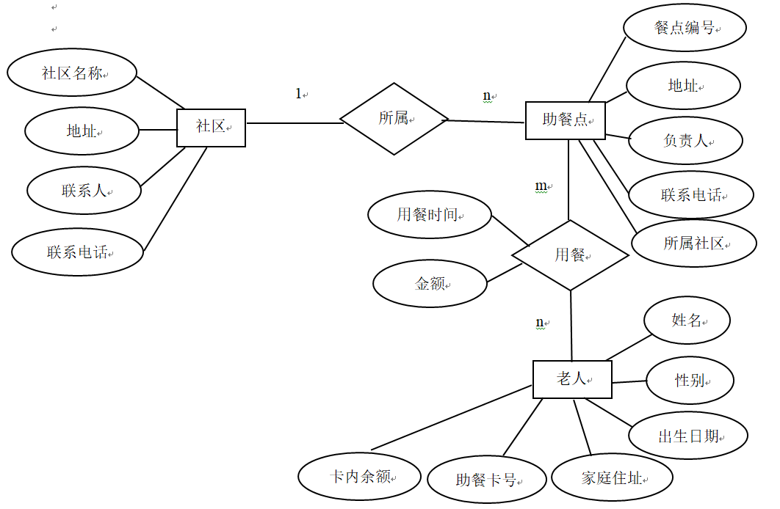
综合题2：根据已知信息完成如下设计： （1）设计该管理系统的E-R图； （2）将该E-R图转换为对应的关系模式，并标出主键。

Slide 17
关系模式设计一：（4分）
社区（社区名称，地址，联系人，联系电话）
老人（助餐卡号，姓名，性别，出生日期，家庭住址，卡内余额）
助餐点（餐点编号，地址，负责人，联系电话，所属社区）
用餐（助餐卡号，餐点编号，用餐时间，金额）
关系模式设计二：（4分）
社区（社区名称，地址，联系人，联系电话）
老人（助餐卡号，姓名，性别，出生日期，家庭住址，卡内余额）
助餐点（餐点编号，地址，负责人，联系电话）
所属（餐点编号，社区名称）
用餐（助餐卡号，餐点编号，用餐时间，金额）

